Slide 1
Πρόγραμμα Παρέμβασης Πρόληψης «Αλκοόλ και Νέοι : Η εμπειρία της 7^{ης} ΥΠΕ Κρήτης »
Εύη Γαρεδάκη Msc, Πρ. Διεύθυνσης Δημόσιας Υγείας
7^{ης} Υ.ΠΕ. Κρήτης

Slide 2
Κατανάλωση αλκοόλ Πρόβλημα Δημόσιας Υγείας
Παγκόσμιος Οργανισμός Υγείας (Π.Ο.Υ.)
Από τους κύριους παράγοντες κινδύνου για την επιβάρυνση της υγείας παγκοσμίως.
Ουσία εξάρτησης,Tοξική και ψυχοδραστική.
Βασική αιτία για περισσότερες από 60 ασθένειες και άλλες καταστάσεις που απειλούν την υγεία (τραυματισμοί από ατυχήματα υπό την επήρεια μέθης, ψυχικές διαταραχές/διαταραχές συμπεριφοράς, καρκίνους, καρδιαγγειακές παθήσεις, παθήσεις των πνευμόνων και άλλες σοβαρές ασθένειες).

Slide 3
Η χρήση αλκοόλ
Επηρεάζει πολλούς από τους Στόχους Βιώσιμης Ανάπτυξης του Ο.Η.Ε. συμπεριλαμβανομένων εκείνων που αφορούν στην υγεία μητέρων και παιδιών, τις μολυσματικές ασθένειες (Σύνδρομο Επίκτητης Ανοσοποιητικής Ανεπάρκειας -H.I.V./AIDS, ηπατίτιδα, φυματίωση), τις μη μεταδοτικές ασθένειες, την ψυχική υγεία, τους τραυματισμούς και τις δηλητηριάσεις.
Επιβαρύνει σημαντικά το επίπεδο νοσηρότητας του πληθυσμού παγκοσμίως.
Αναδεικνύεται ως ο έβδομος παράγοντας κινδύνου για πρόωρο θάνατο και αναπηρίες, ενώ 107 εκατομμύρια άνθρωποι υποφέρουν από διαταραχές χρήσης αλκοόλ, παγκοσμίως.

Slide 4
Σε παγκόσμιο επίπεδο
Συνολικά, η επιβλαβής χρήση αλκοόλ ευθύνεται για
Tο 5,1% της παγκόσμιας επιβάρυνσης των ασθενειών.
Tο 7,1% και το 2,2% επιβάρυνσης ασθενειών για τους άνδρες και τις γυναίκες αντίστοιχα.
Κύριος παράγοντας κινδύνου για πρόωρη θνησιμότητα και αναπηρία ατόμων ηλικίας 15 έως 49 ετών, αντιπροσωπεύοντας το 10% όλων των θανάτων σε αυτήν την ηλικιακή ομάδα. (Πηγή : WHO, 2021)
Υψηλό κόστος για την κοινωνία και το σύστημα υγειονομικής περίθαλψης
σε ευρωπαϊκό και διεθνές επίπεδο.

Slide 5
ΠΟΥ: Στην Ευρώπη, μόνο το 21% των γυναικών γνωρίζει τη σύνδεση ανάμεσα σε αλκοόλ και καρκίνο στήθους
Η έκθεση αφορά τη Γερμανία, Αυστρία, Βέλγιο, Ισπανία, Εσθονία, Γαλλία, Ιρλανδία, Λετονία, Λιθουανία, Νορβηγία, Ολλανδία, Πορτογαλία, Σλοβενία και Σουηδία.
Για τις γυναίκες στην Ευρώπη, ο καρκίνος του στήθους είναι ο κύριος καρκίνος που προκαλείται από το αλκοόλ, αποτελώντας το 66% όλων των περιπτώσεων καρκίνου που αποδίδονται σε αυτό.
Περισσότερες από τις μισές περιπτώσεις καρκίνου του στήθους που αποδίδονται στο αλκοόλ στην Ευρώπη, δεν οφείλονται σε υπερβολική κατανάλωση.
Περίπου το ένα τρίτο των νέων περιπτώσεων τον χρόνο οφείλονται
σε κατανάλωση που ισοδυναμεί μόλις με δύο ποτηράκια κρασί την ημέρα.

Slide 6
Μειωμένη η κατανάλωση αλκοόλ στην Ελλάδα
Στη χώρα μας, η κατανάλωση αλκοόλ παραμένει αρκετά πάνω από το μέσο όρο διεθνώς, αλλά ακολουθεί πτωτική τάση (The Lancet).
Η Ελλάδα κατατάσσεται στις χώρες της ΕΕ-27, με εν γένει χαμηλή κατανάλωση αλκοόλ και χαμηλή συχνότητα υψηλής περιστασιακής πόσης (heavy episodic drinking).
Το 2030 προβλέπεται περαιτέρω μείωση κατανάλωσης (σε 8,5 λίτρα έναντι 7,6 λίτρων παγκοσμίως).
Ωστόσο
Όσον αφορά όσους κάνουν βαριά κατανάλωση αλκοόλ έστω μια φορά το μήνα, το ποσοστό στην Ελλάδα εμφανίζει μικρή μείωση: από 21% το 1990 (και για τα δύο φύλα) έπεσε στο 18% το 2017,
ενώ αναμένεται να παραμείνει σταθερό έως το 2030.

Slide 7
Μελέτη Ο.Ο.Σ.Α. Δημοσίευση 19 Μαΐου 2021
Στην Ελλάδα, το ποσοστό υπερβολικής περιστασιακής κατανάλωσης αλκοόλ (binge drinking) ανέρχεται στο 23,6% (όταν ο μέσος όρος των χωρών Ο.Ο.Σ.Α είναι 30%)
μια φορά το μήνα, ο Έλληνας καταναλώνει το 25% της φιάλης ενός αλκοολούχου ποτού ή
το 80% της φιάλης κρασιού ή 1,5 λίτρα μπίρας.
Ο μέσος Έλληνας (άνω των 15 ετών) φαίνεται πως καταναλώνει περίπου 10,2 λίτρα καθαρού αλκοόλ τον χρόνο, (αντιστοιχεί σε 0,7 φιάλης αλκοολούχου ποτού/2,1 φιάλες κρασιού/3,9 λίτρα μπίρας ανά εβδομάδα).
Οι άνδρες φαίνεται πως καταναλώνουν σχεδόν 4 φορές περισσότερο αλκοόλ σε σχέση με τις γυναίκες, με τις γυναίκες υψηλού μορφωτικού επιπέδου να είναι 64% πιο πιθανό να καταναλώσουν περιστασιακά μεγάλη ποσότητα αλκοόλ.
Οι έφηβοι (15 ετών), το 17% των κοριτσιών και το 22% των αγοριών έχουν μεθύσει τουλάχιστον δύο φορές στη ζωή τους.

Slide 8
Οργανισμός Οικονομικής Συνεργασίας και Ανάπτυξης

Slide 9
Ανήλικοι-Αλκοόλ
Την πρωτιά στην κατανάλωση αλκοόλ στους ανήλικους κρατούν η Βουλγαρία, νήσος Μαν, Ηνωμένο Βασίλειο, Λετονία, Αυστρία και Δανία, ενώ τη χαμηλότερη μέση κατανάλωση έχουν η Αρμενία και Κύπρος.
Οι έφηβοι στη χώρα μας πίνουν σε εβδομαδιαία βάση, αλλά δεν μεθούν τόσο συχνά όσο στην Αγγλία.
Στη Μεγάλη Βρετανία περισσότερα από 10.000 παιδιά καταλήγουν ετησίως στο νοσοκομείο εξαιτίας του ποτού.
Στην Ελλάδα τέτοια ακραία φαινόμενα δεν είναι συχνά.
Ωστόσο,
θλιβερές ειδήσεις καταγράφουν αύξηση, καθώς αφορούν απώλειες νέων ατόμων, με τις κύριες αιτίες θανάτου να μη σχετίζονται με νοσήματα, αλλά με συμπεριφορές υψηλού κινδύνου και σε ατυχήματα λόγω χρήσης αλκοόλ.

Slide 10
Πανευρωπαϊκή έρευνα ESPAD Ελλάδα Ερευνητικό Πανεπιστημιακό Ινστιτούτο Ψυχικής Υγιεινής.
Σημαντική αύξηση διαχρονικά των παιδιών που ξεκινούν τη χρήση αλκοόλ σε προεφηβική ηλικία (από 12 ετών).
Την τελευταία 5ετία, η υπερβολική κατανάλωση αλκοόλ στον εφηβικό πληθυσμό παρουσιάζει αυξητική τάση, με τους εφήβους να πνίγουν την ανία τους στο ποτό στα χρόνια της πανδημίας.
Τα ποσοστά των παιδιών που μέθυσαν για πρώτη φορά σε ηλικία κάτω των 13 ετών (πρώιμη μέθη) είναι 9% για τα αγόρια και 5% για τα κορίτσια, με κυρίαρχο ποτό στην Ελλάδα το ουίσκι και η βότκα, ενώ στην υπόλοιπη Ευρώπη, η μπίρα.
Το αλκοόλ είναι η πρώτη εξαρτησιογόνος ουσία που δοκιμάζουν.
Στην Ελλάδα οι έφηβοι ξεκινούν με τα συσκευασμένα αλκοολούχα αναψυκτικά και ακολουθούν τα ποτά με υψηλή περιεκτικότητα σε αλκοόλη (βότκα, ουίσκι), η μπίρα και το κρασί.

Slide 11
Πανευρωπαϊκή Έρευνα (Λισαβόνα 2020)
Σε ευρωπαϊκό επίπεδο στο Σχολικό Πληθυσμό για τη χρήση εξαρτησιογόνων ουσιών και άλλες εξαρτητικές συμπεριφορές, διαπιστώθηκε ότι υπάρχει υψηλή κατανάλωση αλκοόλ σε 16χρονα άτομα.
Το 79% (3 στα 4 άτομα) έχουν ήδη καταναλώσει αλκοόλ από την ηλικία των 16 ετών.
Στην Ελλάδα παρατηρήθηκε ότι η πρόσβαση στο αλκοόλ θεωρείται «εύκολη» μεταξύ των 16χρονων κι η κατανάλωσή του διαδεδομένη.

Slide 12
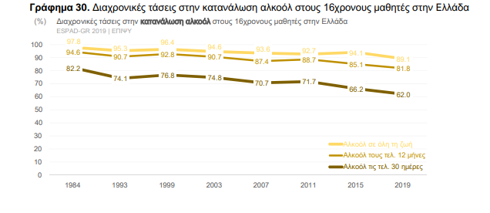
Διαχρονικές τάσεις στην κατανάλωση αλκοόλ
Από το 2015 στο 2019 καταγράφεται μείωση σε όλους τους δείκτες κατανάλωσης αλκοόλ στους 16χρονους μαθητές (Βλ. Γράφημα 30 για τρεις δείκτες).
Tο 2019 καταγράφονται τα χαμηλότερα αντίστοιχα ποσοστά της τελευταίας 35ετίας (1984-2019) και στα δύο φύλα.

Slide 13
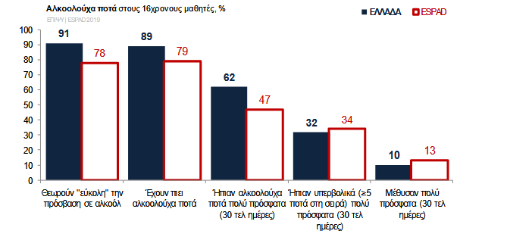

Slide 14
Περιβάλλον κατανάλωσης εφήβων
57,4% Κατανάλωση αλκοόλ σε χώρο διασκέδασης, τουλάχιστον 1 φορά τον τελευταίο μήνα (Ελλάδα 62%).
1^{η} η Κρήτη με 35,8% σε αναφορές ότι υπάρχει κάποιο κοντινό τους πρόσωπο που πίνει υπερβολικά (Ελλάδα 32,3%).
22,2% τον τελευταίο μήνα ήταν συνεπιβάτης σε αυτοκίνητο όπου ο οδηγός έχει πιει (Ελλάδα 17,4%).
ESPAD. (2019). Πανελλήνια Έρευνα στο Σχολικό Πληθυσμό για τη Χρήση Εξαρτησιογόνων Ουσιών & Άλλες Εξαρτητικές Συμπεριφορές. Retrieved 29 June 2022, from https://www.epipsi.gr/images/Documents/espad/ekthesi-erevnas-ESPAD-Ellada-2019.pdf

Slide 15
Οι νέοι που πίνουν αλκοόλ είναι πιο πιθανό να εμφανίσουν
Διαταραχή της φυσιολογικής ανάπτυξης (ήπατος, οστών, ορμονών, εγκεφάλου κ.α.)
Δηλητηρίαση από αλκοόλ.
Σχολικά προβλήματα (απουσίες, χαμηλότεροι βαθμοί κ.α.)
Κοινωνικά προβλήματα ( διαμάχες, έλλειψη συμμετοχής σε δραστηριότητες κ.α.)
Νομικά προβλήματα (σύλληψη για οδήγηση, βία κ.α.)
Ανεπιθύμητη, απρογραμμάτιστη και απροστάτευτη σεξουαλική δραστηριότητα.
Σωματική και σεξουαλική βία .
Αυξημένο κίνδυνο αυτοκτονίας και ανθρωποκτονίας.
Ατυχήματα και τραυματισμοί σχετίζονται με το αλκοόλ (τροχαία, πνιγμοί, πτώσεις κ.α.)
Κατάχρηση άλλων ουσιών.
(Πηγή : CDC, 2022) (NHS, 2018)

Slide 16
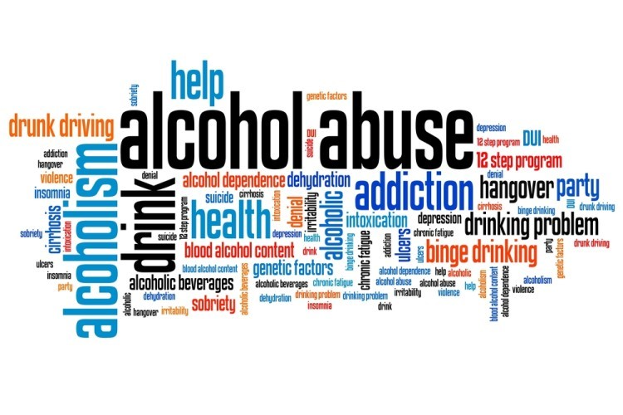
Κλειδί για την αποτελεσματική αντιμετώπιση
Σωστή ενημέρωση γονέων, σχετικά με την επικινδυνότητα της χρήσης αλκοόλ.
Εκπαίδευση των παιδιών στο σπίτι και το σχολείο.
Οι γονείς θα πρέπει να γνωρίζουν ότι η δική τους στάση απέναντι στο αλκοόλ αποτελεί πρότυπο συμπεριφοράς που θα αναπτύξει ο έφηβος.
Στο σχολείο μεγάλη αποτελεσματικότητα έχουν οι εργασίες στις οποίες οι έφηβοι συμμετέχουν ενεργά και ενημερώνουν συνομηλίκους.
Ευαισθητοποίηση, γνώση και ενεργός δράση εκπαιδευτικών.

Slide 17
Δράσεις 7^{ης} ΥΠΕ. Κρήτης
Πρόγραμμα Εκπαίδευσης:
«Πρώιμη διάγνωση και βραχεία παρέμβαση στις διαταραχές χρήσης αλκοόλ».
Κλειστό πρόγραμμα μετεκπαίδευσης Επαγγελματιών Υγείας Π.Φ.Υ.
8 & 9 Δεκεμβρίου 2016, Σύλλογος Στήριξης Εξαρτημένων από το αλκοόλ Ατόμων «Η ΕΠΙΣΤΡΟΦΗ», Αλκοολογικό Ιατρείο της Γαστρεντερολογικής Κλινικής ΠΑΓΝΗ και 7η ΥΠΕ Κρήτης.
Σκοπός:
Η ενημέρωση Ιατρών και λοιπών επαγγελματιών υγείας σχετικά με θέματα που αφορούν στην χρήση – κατάχρηση – εξάρτηση από το αλκοόλ.
Η εκπαίδευσή τους για έγκαιρη διάγνωση και παρέμβαση.
Η ανάπτυξη τεχνικών επικοινωνίας, που οδηγούν στην κινητοποίηση των ατόμων με προβληματική χρήση αλκοόλ και των οικογενειών τους (26 επαγγελματίες υγείας).
Διοργάνωση Ημερίδας:
«Αλκοόλ: Παράγοντας κοινωνικής επαφής ή ένας ύπουλος εχθρός?».
21 Απριλίου 2018, Δημαρχείο Σπηλίου.

Slide 18
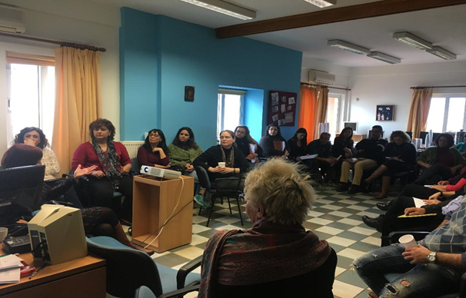
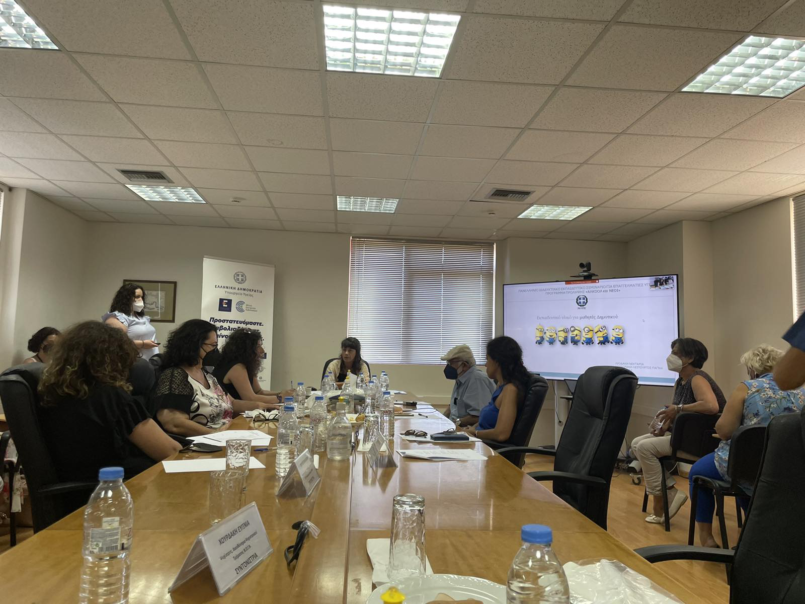
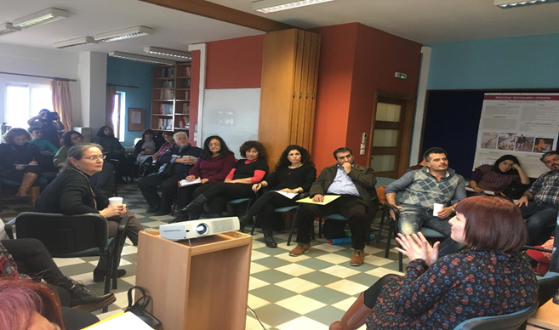
Δράσεις της 7^{ης} ΥΠΕ : ΑΛΚΟΟΛ ΚΑΙ ΝΕΟΙ
Διήμερο εκπαιδευτικό σεμινάριο επαγγελματιών υγείας των ΜΠΦΥ της 7^{ης} ΥΠΕ στο Πρόγραμμα «ΑΛΚΟΟΛ ΚΑΙ ΝΕΟΙ».
(12/01/2017 και 20/01/2017,27 επαγγελματίες υγείας).
Διήμερο εκπαιδευτικό σεμινάριο επαγγελματιών υγείας των ΜΠΦΥ της 7^{ης} ΥΠΕ στο Πρόγραμμα «ΑΛΚΟΟΛ ΚΑΙ ΝΕΟΙ»
(28/2 & 7/3 2018, 65 επαγγελματίες υγείας).

Slide 19
Πανελλήνια Σεμινάρια σε επαγγελματίες υγείας 30-06-2022 167 28/03/2023 377 13/3/2024 13/3/2023

Slide 20
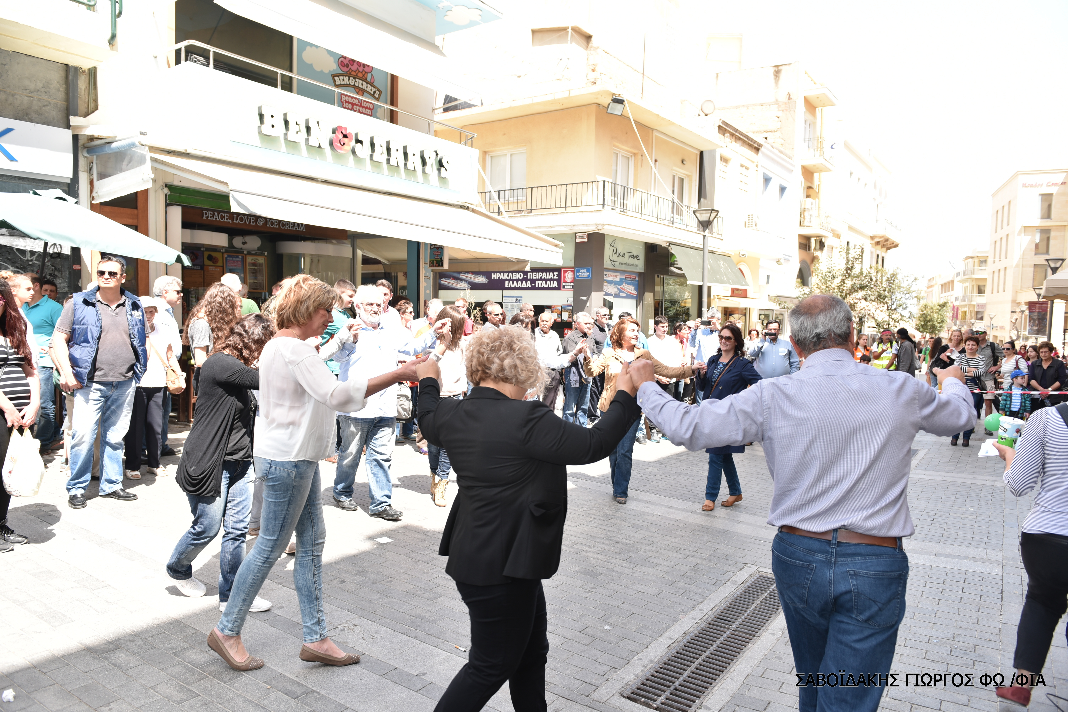
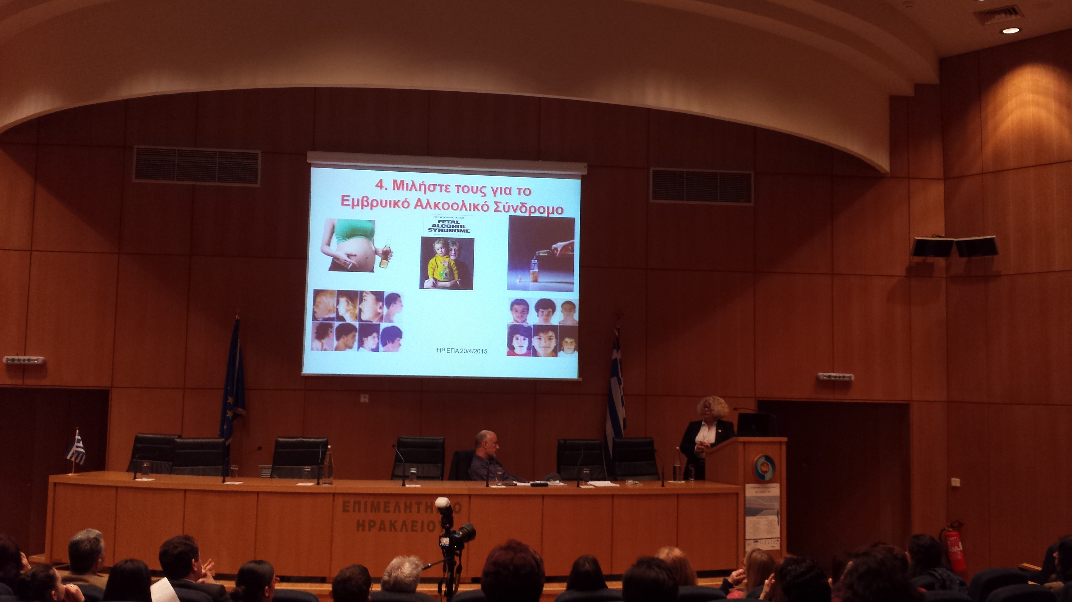
ΕΒΔΟΜΑΔΑ ΠΡΟΛΗΨΗΣ ΓΙΑ ΤΟ ΑΛΚΟΟΛ
Δράση-παρέμβαση πρωτογενούς πρόληψης της κατανάλωσης αλκοόλ στον γενικό πληθυσμό (2005).
Αποτελεί θεσμό για την Κρήτη κάθε άνοιξη, προσελκύοντας όλο και περισσότερους συμμετέχοντες, εθελοντές, συλλόγους και φορείς, μεγιστοποιώντας την ευαισθητοποίηση του κοινού σε θέματα που έχουν σχέση με τα προβλήματα που σχετίζονται με την κατανάλωση αλκοόλ στο σύνολο της κοινωνίας μας.

Slide 21
ΕΠΑ
7η Υ.ΠΕ.,
Δίκτυο Αλκοολογίας Κρήτης,
Αλκοολογικό Ιατρείο ΠαΓΝΗ,
ΚΟΠΑ,
Εργαστήριο Αλκοολογίας Ιατρικής Σχολής Π.Κ, Σύλλογος Στήριξης Ατόμων με Προβλήματα από το Αλκοόλ «Η Επιστροφή». Συνδιοργάνωση Περιφέρεια Κρήτης, Δήμοι
Συνεργασία ΚΕΣΑΝ, ΚΕΘΕΑ, Εκπαίδευση.

Slide 22
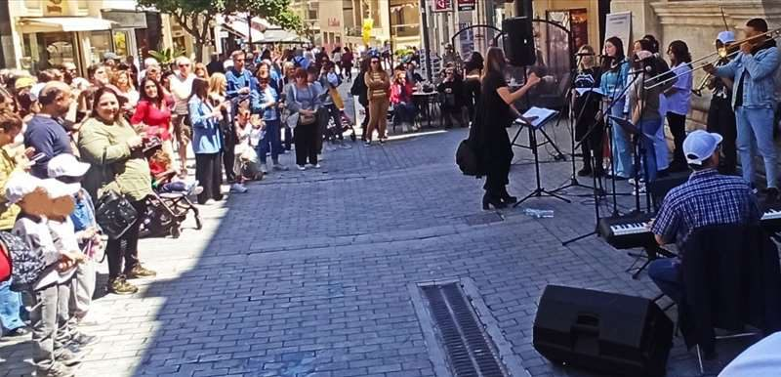
Εβδομάδα Πρόληψης

Slide 23
Τα προβλήματα από το αλκοόλ & η σύγχρονη αντιμετώπιση τους.
Εκπαιδευτικό Workshop στην ταξινόμηση – τυπολογία Lesch, χρήσιμο κλινικό εργαλείο για την εξατομικευμένη θεραπεία του ασθενή με διαταραχή χρήσης αλκοόλ.
Συμμετείχαν οι διακεκριμένοι διεθνώς καθηγητές: Otto-Michael Lesch, Professor Emeritus of Psychiatry, Henriette Walter, Professor of Psychiatry, Medical University of Vienna.
Στόχος: Η διαμόρφωση κοινής γλώσσας επικοινωνίας, με σκοπό την συντονισμένη δράση υπέρ των ασθενών. Η ενδυνάμωση στην τοπική κοινότητα του προστατευτικού/υποστηρικτικού Δικτύου Αλκοολογίας, για την αναβάθμιση των προσφερόμενων υπηρεσιών στα άτομα και τις οικογένειες με προβλήματα που σχετίζονται με το αλκοόλ.

Slide 24
Πρόγραμμα Αλκοόλ και Νέοι στα σχολεία
Δράσεις ενημέρωσης μαθητών με βιωματική προσέγγιση για τις επιβλαβείς συνέπειες της χρήσης αλκοόλ, στις οποίες μπορούν να συμμετάσχουν και γονείς, οι οποίοι ενημερώνονται παράλληλα από τους επαγγελματίες υγείας.
Ομάδα στόχος: Από Δ΄ Δημοτικού → Λύκειο
Στόχος: Ενεργοποίηση μαθητών σχετικά με τη χρήση αλκοόλ και τις βλαβερές επιπτώσεις αυτού.
Τρόπος υλοποίησης: Παρουσιάσεις, ημερίδες, ενημερωτικές συναντήσεις σε σχολικές μονάδες.
Δίκτυο Αγωγής Υγείας για το Αλκοόλ -85 επαγγελματίες από 28 Μονάδες Υγείας.
Εκπαιδευτικό υλικό, από διεπιστημονική ομάδα:
Κέντρο Πρόληψης Εξαρτήσεων και Προαγωγής Ψυχοκοινωνικής Υγείας Δήμου Ηρακλείου
(ΚΕΣΑΝ) (ΟΚΑΝΑ)
ΚΕΘΕΑ ΑΡΙΑΔΝΗ
Δίκτυο Αλκοολογίας Κρήτης

Slide 25
Τι πετύχαμε με το πρόγραμμα
Την εκπαίδευση περίπου 15.000 μαθητών, εκπαιδευτικών και γονέων ετησίως.
Την αξιοποίηση όλων των διαθέσιμων πόρων.
Τον συντονισμό των δράσεων.
Τη δημιουργία και λειτουργία ομάδων εργασίας για την επιστημονική τεκμηρίωση και διαμόρφωση των προγραμμάτων.
Την προτυποποίηση του υλικού των παρεμβάσεων.
Την εκπαίδευση των μελών.
Τη συνέργεια των επαγγελματιών υγείας, εκπαιδευτικών, μαθητικής κοινότητας και των συλλόγων γονέων & κηδεμόνων των σχολικών μονάδων.
Την επαναληψιμότητα των δράσεων.

Slide 26
Τι πετύχαμε με το πρόγραμμα
Την τομεοποίηση των σχολικών μονάδων ανά μονάδα υγείας αναφοράς.
Την ευαισθητοποίηση των εκπαιδευτικών σε θέματα υγείας.
Την ανάδειξη του ρόλου των επαγγελματιών υγείας σε θέματα δημόσιας υγείας.
Την στόχευση στις ανάγκες υγείας της κοινότητας.
Τη δικτύωση των μονάδων μεταξύ τους.

Slide 27
Ενώνουμε τις δυνάμεις μας για πιο υγιείς πληθυσμούς!

Slide 28
Σας ευχαριστώ πολύ
για την προσοχή σας!
Εύη Γαρεδάκη
Πρ. Δ/νσης Δημόσιας Υγείας
Διοικητής:
Παπαβασιλείου Νεκτάριος
Υποδιοικητής:
Αγαπίου Δημήτρης

